Slide 1
第7章 Linux进程管理
  本章主要内容：
  了解进程的基本概念和分类。
  掌握常用进程控制函数的使用方法
  了解进程同步的概念。

Slide 2
7.1 进程概述
进程的概念
在Linux系统中，进程是操作系统调度的基本单位。创建进程的目的就是可以使多个程序并发的执行，从而可以提高系统的资源利用率和吞吐量。
狭义上说，进程是指正在运行的程序的实例；
广义来讲，进程是一个具有一定独立功能的程序关于某个数据集合的一次运行活动。

Slide 3
进程与程序的区别如下：
程序是指令和数据的有序集合，本身没有任何运行的含义，是一个静态的概念。而进程是程序在处理机上的一次执行过程，它是一个动态的概念。
程序可以作为一种软件资料长期存在，是永久的。而进程具有生命期，是动态和暂时的。
程序不能申请系统资源，而且不能被系统调度，也不能作为独立运行的单位。作为资源分配和独立运行的基本单元都是进程。
进程和程序不是一一对应的： 一个程序可对应多个进程即多个进程可执行同一程序； 一个进程可以执行一个或几个程序。

Slide 4
进程的分类
根据进程在Linux不同模式下运行分为两类：核心态进程和用户态进程。
进程类型 | 简介
核心态进程 | 这类进程运行在内核模式下，执行一些内核指令。核心态，或者特权态是操作系统内核所运行的模式。运行在该模式的代码，可以无限制地对系统存储、外部设备进行访问。
用户态进程 | 这类进程工作在用户模式下，执行用户指令。注意运行于用户态的代码要受到处理器的诸多检查，只能进行有限的访问。

Slide 5
在Linux系统中，根据进程的特点，可以把进程分为三类：交互进程、批处理进程与守护进程。
交互进程：交互进程是由shell终端启动的进程，它既可以在前台运行，也可在后台运行。在交互进程执行的过程当中，需要与用户进行交互操作。
批处理进程：批处理进程与Windows系统的批处理很类似，是一个进程集合，负责按顺序启动其他的进程。
守护进程：守护进程是一直运行的一种进程。它是执行特定功能或者执行系统相关任务的后台进程。

Slide 6
在Linux系统中，可以按进程的状态 把进程分为守护进程、孤儿进程与僵尸进程。
守护进程：没有控制终端，运行在后台，通常是实现各种服务功能的进程。
孤儿进程：父进程退出后，子进程还在运行，这样的子进程就成为孤儿进程。
僵尸进程：子进程结束时并未完全释放内存，父进程并未获知子进程的退出，没有对子进程进行回收处理。子进程就成为僵尸进程。

Slide 7
进程属性
进程的属性都被保存在一个被称为进程控制块（Process Control Block，PCB）的结构体中，每个进程在内核中都有⼀个进程控制块来维护进程相关的信息。从本质上来讲，Linux内核的进程控制块是task_struct结构体，其中包括进程标识符（Process Identifier，PID）、进程组、进程环境、进程的运行状态等等。

Slide 8
进程标识符：
进程描述task_struct结构体中的pid字段可以标识唯一标识一个进程，称之为进程标识符PID。进程最主要的属性就是进程号（PID）和它的父进程号(PPID，parent process ID)，PID和PPID都是非零正整数。获取进程ID例程见【例7-1】。
用户标识符：
用户标识符(User Identifier,UID)标识创建这个进程的用户。在PCB中还有有效用户标识符(EUID)，表示以有效权限发起进程的用户。

Slide 9
【例7-1】运用getpid 和getppid获得当进程PID和PPID。
[root@localhost ~]# cat getpid.c
#include<stdio.h>
#include<unistd.h>
#include<stdlib.h>
int main()
{
printf("PID = %d\n",getpid());
printf("PPID = %d\n",getppid());
exit(0);
}
[root@localhost ~]# gcc -o getpid getpid.c
[root@localhost ~]# ./getpid
PID = 3056
PPID = 2936

Slide 10
进程状态：
为了对进程从产生到消亡的这个动态变化过程进行捕获和描述，就需要定义进程各种状态并制定相应的状态转换策略，以此来控制进程的运行。 进程的状态分别有以下五种：
运行状态(TASK_RUNNING)
可中断睡眠状态(TASK_INTERRUPTIBLE)
不可中断睡眠(TASK_UNINTERRUPTIBLE)
暂停状态(TASK_STOPPED)
僵死状态(TASK_ZOMBIE)

Slide 11
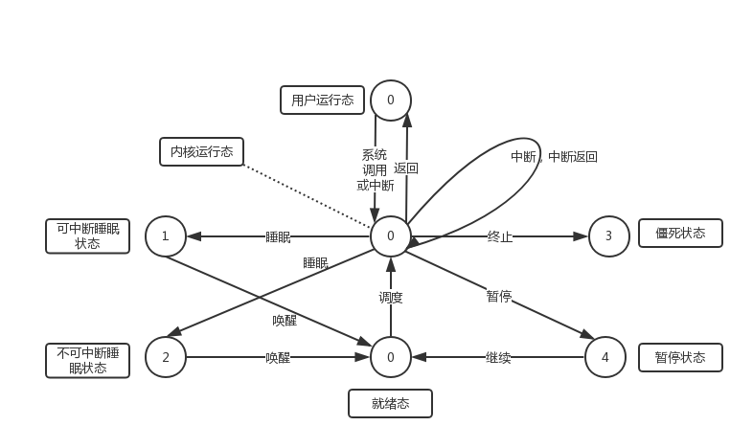
进程状态转换图：

Slide 12
7.2 进程控制函数
进程是一个具有一定独立功能的程序的一次运行活动，同时也是资源分配的最小单元。进程的生命周期：创建、运行与撤销。进程控制原语，主要包括进程的创建与退出，以及设置除进程标识符(PID)以外的其他标识符。

Slide 13
fork函数
  Linux系统允许任何一个用户进程创建一个子进程，创建成功后，子进程存在于系统之中，并且独立于父进程。该子进程可以接受系统调度，可以得到分配的系统资源。系统也可以检测到子进程的存在，并且赋予它与父进程同样的权利。fork函数就是典型的创建子进程的函数。
  其函数原型如下：
#include <unistd.h>
pid_t fork(void);

Slide 14
fork函数的特点主要是“调用一次，返回两次”，在父进程中调用一次，在父进程和子进程中各返回一次。两次返回的区别是子进程的返回值是0，而父进程的返回值是新子进程的进程ID。
使用fork通常有以下两种用法：
（1）一个父进程希望复制自己，使父子进程分别执行不同的代码。
（2）一个进程要执行一个不同的程序。
fork函数使用实例见【例7-2】。

Slide 15
【例7-2】fork()函数示例。
int main ()
{
pid_t fpid; //fpid表示fork函数返回的值
int count=0;
fpid=fork();
if (fpid < 0)
printf("error in fork!");
else if (fpid == 0) {
printf("i am the child process, my process id is %d\n",getpid());
count++;
}
else {
printf("i am the parent process, my process id is %d\n",getpid());
count++;
}
printf("统计结果是: %d\n",count);
return 0;
}

Slide 16
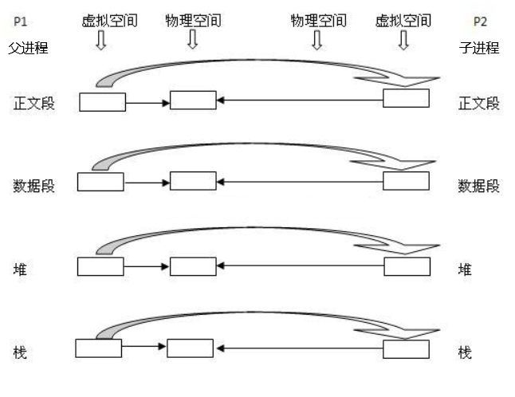
调用 fork 函数创建的子进程，将共享父进程的代码空间，父进程数据空间只有当写入时才进行资源复制，在此之前以只读方式共享。
未写入时不对资源进行复制

Slide 17
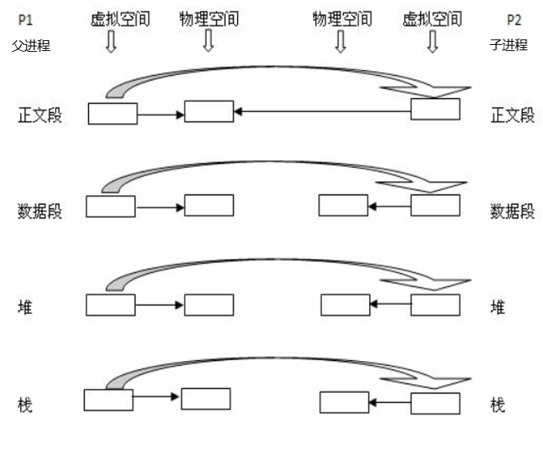
当父、子进程中有更改数据段、堆、栈的操作时，再为子进程相应的段分配物理空间，即是所谓的写时复制，如右图所示：
写入时进行资源复制

Slide 18
vfork函数
vfork函数同fork函数一样都是创建子进程的函数，其函数原型如下：
#include <sys/types.h>
#include <unistd.h>
pid_t vfork(void);
vfork函数调用成功时，子进程返回0，父进程返回子进程ID。
vfork函数实例见【例7-3】。

Slide 19
【例7-3】vfork()函数示例。
int main(int argc, char *argv[])
{
pid_t pid;
int count=0;
pid = vfork(); // 创建进程
if(pid < 0){ // 出错
perror("vfork");
}
if(pid == 0){ // 子进程
sleep(3); // 延时 3 秒
count++;
printf("i am son,count:%d\n",count);
_exit(0); // 退出子进程，必须
}else if(pid > 0){ // 父进程
count++;
printf("i am father,count:%d\n",count);
}
return 0;
}

Slide 20
vfork函数同fork函数功能类似，但其使用上仍有以下区别：
fork() | 对于fork函数来说，父子进程的执行次序不确定，而且子进程拷贝父进程的进程数据段，共享代码段。
vfork() | vfork函数会保证子进程先运行，在它调用exec函数或者exit函数之后父进程才可能被调度运行，子进程在调用 exec或 exit之前与父进程数据是共享的。

Slide 21
system函数
system()的功能函数会调用fork()产生子进程，由子进程来调用/bin/sh -c string来执行参数string字符串所代表的命令，此命令执行完后随即返回原调用的进程。其函数原型如下：
#include <stdlib.h>
int system(const char *command);
【例7-4】system函数示例。
#include <stdlib.h>
main()
{
system("ls -al /etc/passwd /etc/shadow");
}

Slide 22
execve函数
该函数最大的作用在于可以取代调用进程的内容，子进程可以调用execve函数执行另一个程序。当调用execve函数时，进程执行的程序完全被替换为新程序，但其进程ID并不变，只是用新程序替换了当前进程的正文、数据、堆和栈段。其函数原型如下：
#include <unistd.h>
int execve(const char *filename, const char *argv[], const char *envp[]);

Slide 23
execve函数的参数含义如下：
参数 | 含义
filename | 可执行程序文件名称
argv | 需要传递给可执行程序的参数
envp | 环境变量数组
注意第二、三个参数都需要有空指针(NULL)为结束标识。如果调用成功则加载新的程序从启动代码开始执行，不再返回；如果调用出错则返回-1，所以execve函数只有出错的返回值而没有成功的返回值。
execve函数实例见【例7-5】。

Slide 24
【例7-5】有个乘法程序，从命令行接受两个数，输出其乘积 。
[root@localhost ~]# cat mult.c
int main(int argc, char *argv[])
{
int a = atoi(argv[1]);
int b = atoi(argv[2]);
printf("%d * %d = %d",a,b,a*b);
return 0;
}
[root@localhost ~]# cat main.c
int main(int argc, char *argv[])
{
char *argv1[ ]={"mult", "2", "10", NULL};
char *envp[ ]={"PATH=/root", NULL};
execve("/root/mult", argv1, envp);
return 0;
}

Slide 25
除了execve函数，Linux系统还有execl、execle、execlp、execv、execvp等5个与execve功能类似的函数族，也可以通过它们来调用外部程序，区别只是参数形式的不同。实际上，只有execve函数是真正意义上的系统调用，其他5个函数是经过包装的库函数，最终还是调用了execve函数。

Slide 26
（1）int execl(const char * filename, const char *arg, ..., NULL);
如： execl(”/bin/ls”, ”ls”, ”-al”, NULL) ;
（2）int execle(const char * filename, const char *arg0, ..., NULL, char *const envp[]);
如： char *envp[ ]={"PATH=/bin", NULL};
execle(“/bin/ls”, ”ls”, ”-al”, NULL, envp) ;
（3）int execlp(const char * filename, const char *arg0, ..., NULL);
如： execlp(“ls”, ”ls”, ”-al”, NULL) ;
（4）int execv(const char * filename, const char *argv[]);
如： char *argv_execv[]={”ls”, ”-al”,, NULL};
execv("/bin/ls", argv_execv) ;
（5）int execvp(const char * filename, const char *argv[]);
如： char *argv_execvp[]={”ls”, ”-al”, NULL};
execvp("ls", argv_execvp) ;

Slide 27
getpid函数
函数的功能是获取当前进程的进程号，其函数原型为：
#include <unistd.h>
pid_t getpid (void);
返回值就是当前进程的进程号。

Slide 28
getppid函数
函数的功能是获取当前进程父进程的进程号，其函数原型为：
#include <unistd.h>
pid_t getppid (void);
返回值就是当前进程父进程的进程号。

Slide 29
exit函数
进程退出的方式有5种：
main函数的自然返回
调用exit函数
调用_exit函数
调用abort函数
接收到能导致进程终止的信号（如^C）
前3种方式为正常的终止，后2种为非正常终止方式。

Slide 30
exit和_exit函数都是用来终止进程的。当程序执行到exit()和_exit()时，进程会无条件的停止剩下的所有操作，清除包括PCB在内的各种数据结构，并终止本程序的运行。exit函数和_exit函数的原型如下：
#include <stdlib.h>
void exit(int status);
#include <unistd.h>
void _exit(int status);

Slide 31
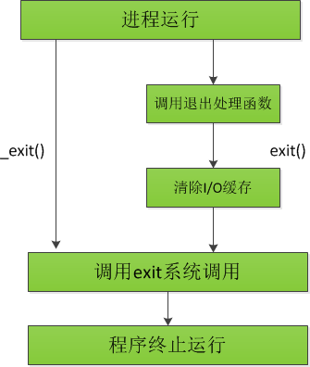
从右图中可以看出，_exit函数的作用是：直接使进程停止运行，清除其使用的内存空间，并清除其在内核的各种数据结构；exit函数则在这些基础上做了一些操作，在执行退出之前还加了若干道工序。
二者区别例程见【例7-6】和【例7-7】 。

Slide 32
【例7-6】exit函数示例 。
[root@localhost ~]# cat exit.c
int main()
{
printf("Using exit...\n");
printf("This is the content in buffer");
exit(0);
}
输出： Using exit...
This is the content in buffer
【例7-7】_exit函数示例 。
[root@localhost ~]# cat exit1.c
int main()
{
printf("Using _exit...\n");
printf("This is the content in buffer");
_exit(0);
}
输出： Using exit...

Slide 33
7.3 进程同步
基本概念：在多道程序环境下，进程是并发执行的。我们把异步环境下的一组并发进程因直接制约而互相发送消息、进行互相合作、互相等待，使得各进程按一定的速度执行的过程称为进程间的同步。

Slide 34
一个进程在终止时会关闭所有文件描述符，释放在用户空间分配的内存，但它的PCB还保留着，内核在其中保存了一些信息。这个进程的父进程可以调用wait或waitpid获取这些信息，然后彻底清除掉这个进程。
如果一个进程已经终止，但是它的父进程尚未调用wait或waitpid对它进行清理，这时的进程状态称为僵尸（Zombie）进程。下面对wait或waitpid函数分别进行介绍：

Slide 35
wait函数
wait函数存在于系统函数sys/wait.h中，函数原型如下：
#include <sys/types.h>
#include <sys/wait.h>
pid_t wait(int *status);
wait函数用于使父进程进入阻塞状态，直到一个子进程变为僵尸状态，wait函数捕捉到该子进程的退出信息时才会转为运行态，回收子进程资源并且返回。
wait函数例程见【例7-8】（教材P153）。

Slide 36
函数中的参数status是一个整形指针，是该子进程退出时的状态。Linux提供了一些非常有用的宏来帮助解析这个状态信息：
宏 | 说明
WIFEXITED (status) | 如果子进程正常结束，它就返回真；否则返回假
WEXITSTATUS (status) | 如果WIFEXITED(status)为真，则可以用该宏取得子进程exit()返回的结束代码
WIFSIGNALED (status) | 如果子进程因为一个未捕获的信号而终止，它就返回真；否则返回假
WTERMSIG (status) | 如果WIFSIGNALED(status)为真，则可以用该宏获得导致子进程终止的信号代码
WIFSTOPPED (status) | 如果当前子进程被暂停了，则返回真；否则返回假。
WSTOPSIG (status) | 如果WIFSTOPPED(status)为真，则可以使用该宏获得导致子进程暂停的信号代码

Slide 37
waitpid函数
wait函数具有一定的局限性，如果当前进程有多个子进程，那么该函数就无法确保作为先决条件的子进程在父进程之前执行，此时就可以使用waitpid函数实现进程同步。waitpid的函数原型如下：
#include <sys/types.h>
#include <sys/wait.h>
pid_t waitpid(pid_t pid, int *status, int options);

Slide 38
waitpid函数与wait函数不同的是：多两个参数pid和options。其中参数pid一般是进程的PID，但是也会有其他的取值，其含义如下：
参数 | 含义
pid>0 | 只等待进程PID与参数pid相等的子进程，不管是否已经有其他的子进程运行结束退出，只要指定的子进程还没有结束，waitpid()就会一直等待该进程
pid=0 | 等待同一进程组的所有子进程，如果子进程加入了其他的进程组，waitpid()将不再关心它的状态。
pid=-1 | 等待任何一个子进程退出，此时作用和wait()函数作用相同
pid<-1 | 等待同一进程组的任何子进程，进程组的ID等于pid的绝对值

Slide 39
参数options提供控制waitpid的选项，该选项是一个常量或者由“|”连接的两个常量。参数支持的选项如下：
参数 | 含义
WNOHANG | 如果由pid指定的子进程没有结束，则waitpid()不阻塞而立即返回，此时返回值为0。
WUNTRACED | 为了实现某种操作，由pid指定的任一进程已被暂停，其状态自暂停以来还未报告过，则返回其状态。

Slide 40
waitpid函数的返回值会出现以下三种情况：
正常返回时，waitpid()返回捕捉到的子进程的pid。
如果参数options使用选项WNOHANG并且没有子进程退出，则返回0。
如果调用过程出错，则返回-1。
当pid所指示子进程不存在，或此进程存在但不是调用进程的子进程，waitpid就会出错返回，这时errno被设置为ECHILD。
waitpid函数例程见【例7-9】（教材P155）。

Slide 41
END OF CHAPTER 7

